Slide 1

Informaatika
lõputööde infotund
2020 jaanuar

Slide 2
Infotund
Mis on lõputöö mõte
Kuidas leida teema ja juhendaja
Mida lõputöö juures hinnatakse
Kuidas jõuda tulemuseni

Slide 3
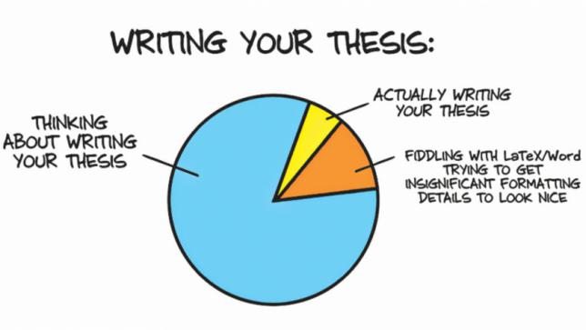

Slide 4
Lõputöö informaatikas
Lõputöö peaks demonstreerima, et suudate pakkuda mingile päris probleemile tarkvaralist lahendust
Lõputöö õpiväljundid õppekavast
  oskab näha ja kirjeldada probleemi, mida saab tarkvaraliste vahenditega lahendada;
  suudab kavandada ja implementeerida vajaliku tarkvaralise lahenduse;
  suudab põhjendada disaini, tehnoloogia ja implementatsiooni valikuid;
  oskab vormistada projekti seletuskirja ja seda esitleda.

Slide 5
Teema ja juhendaja
Tavapärased lõputööd
Tarkvaraprojekt
  Iseseisev terviklik projekt
  Osa suuremast projektist
Uurimistöö
  Eksperimentaalne võrdlus
  Teoreetiline uurimus

Slide 6
Teema ja juhendaja leidmine
Sünnib tavaliselt vestlusest võimaliku juhendaja(te)ga
Pakute välja teema/projekti ja täpsustate koostöös juhendajaga
Juhendaja antud teema tema uurimisvaldkonnas või projektidest
Konsultatsioonid
Teemade nimekirja ülevaatamisel tasub huvitavaid asju natuke uurida enne vestlust

Slide 7
Hea lõputöö
Lahendab mingi selgelt püstitatud probleemi
Probleemipüstitus on põhjendatud, see on mingil otstarbel vajalik
Toetutakse adekvaatsele kirjandusele ja antakse ülevaade taustast
Lahenduseni jõutakse metoodiliselt. Praktilises töös selgitatakse selle arhitektuuri, komponente, tehnoloogilisi valikuid
Autori panus on selgelt tuvastatav, kui tegemist on osaga suuremast probleemist
Tulemusi on adekvaatselt valideeritud-põhjendatud, on näidatud mil määral on eesmärgid saavutatud
Töö on hästi struktureeritude ja osad omavahel tasakaalus

Slide 8
Suurepärane töö
silmapaistev ja eriti põhjalik aine tundmine
ambitsioonika ülesande põhjendatud ja viimistletud lahendamine
vaba ja loov teoreetiliste teadmiste ja praktiliste oskuste rakendamise oskus
ulatuslik iseseisev töö
mitmekülgne erialakirjanduse tundmine

Slide 9
Millist lõputööd ei ole mõistlik teha
Referaati või üldist esseed valitud teemal
Võrdlust, mille osas pole selge, kellele selle tulemus tegelikult kasulik on
Tehnilise teostuse manuaali
Tööd, millel puudub või ei ole selgelt defineeritud ülesannet, mida lahendatakse
Plagiaati ja muul moel vormistuslikult mittekorrektset tööd

Slide 10
Hindamiskriteeriumid
(olulisuse järjekorras)
Sisuline lahendus ja analüüs
Sisulise töö maht ja ülesande keerukus
Lõputöö teostamise protsess
Vormistamine
Ettekanne / kaitsekõne

Slide 11
Lõputöö võimalik struktuur
Sissejuhatus (< 10%)
1.1 Taust
1.2 Probleem
1.3 Eesmärk
1.4 Ülevaade tööst
2. Metoodika (<20%)
2.1 Ülevaade objektist
2.2 Ülevaade tööriistadest
2.3 Ülevaade protsessist
3. Tulemused (30-40%)
4. Analüüs, arutelu, järeldused (30-40%)
5. Kokkuvõte (0.5 lk)

Slide 12
Veel olulisi asju
Pealkirjadeks
  peamine mõte jutustavas lauses
Minimalism ja täpsus
Enda panus
  selge ja rõhutatud väljatoomine
Iga osa esimene alamosa
  toob ära olulisema mõtte
Iga osa viimane alamosa
  kordab olulisemat
Pealkirjadega struktuuriosad
  Algavad ja lõppevad tekstiga
  ei alga ega lõppe tabeliga, joonisega, loeteluga

Slide 13
Juhendajatega suhtlemine
Pidev
  Kord nädalas / üle nädala, nagu kokku lepitud
Jäta juhendajale aega
  Lugemiseks
  Vastamiseks
  Mõtlemiseks
Jäta endale aega
  Mõtlemiseks
  Muudatuste sisseviimiseks
  Koerale ette lugemiseks

Slide 14
Teemad, juhendajad ja tähtajad…
Õppekavaveeb:
https://www.ttu.ee/teaduskond/infotehnoloogia-teaduskond/it-tudengile/bakalaureuseope-48/informaatika-27/#
Teaduskonna lõputööde infotundide materjalid:
https://www.ttu.ee/teaduskond/infotehnoloogia-teaduskond/it-tudengile/loputoo-ja-lopetamine-9/infotundide-materjalid-3/
Juhend ja mallid on kättesaadavad teaduskonna kodulehel:
https://www.ttu.ee/teaduskond/infotehnoloogia-teaduskond/it-tudengile/loputoo-ja-lopetamine-9/loputoo-vormistamine-4/

